Slide 1
DIAGNOSTIC PERSONNALISE EN 20’ TOP CHRONO
Notes:
Bonjour à toutes et à tous et merci pour votre présence. Je suis XXXX… et suis très heureuse de vous accueillir pour cette formation d’une heure qui vise à vous donner toutes les clés pour réaliser un bon diagnostic de peau auprès de vos clients/clientes.
Bien entendu, ces étapes clés du diagnostic sont des étapes indispensables de vente que vous pourrez mettre en place dans vos instituts mais également à distance.

Slide 2
AU PROGRAMME
Notes:
Sans plus attendre, voici le programme de cette formation…

Slide 3
1
2
3
4
Objectifs du webinaire
POURQUOI PROPOSER
CETTE PRESTATION?
Les 3 étapes clés
Le kit de formation « diagnostic »
Notes:
Dans un premier temps, nous insisterons sur les 3 objectifs de ce webinaire. Puis, vous comprendrez 3 grandes étapes du diagnostic. Enfin, je vous présenterai le kit diagnostic que l’équipe formation met à votre disposition.

Slide 4
LES OBJECTIFS DU WEBINAIRE
Notes:
Quels sont les 3 objectifs de ce webinaire?

Slide 5
Objectif 1
Objectif 2
Objectif 3
Garder le contact
&
renforcer le lien avec vos clients
prospecter
Augmenter
votre chiffre d’affaires
ventes & soins
Notes:
Tout d’abord, garder le contact et renforcer le lien avec vos clients. Le 2ème objectif est la prospection de nouveaux clients. En postant sur votre page Facebook par exemple ce nouveau service, vos clientes peuvent transférer si elles sont satisfaites l’invitation à leurs amies. Enfin, et bien sûr, ce diagnostic personnalisé vise à booster votre chiffre d’affaires, en optimisant la routine beauté de vos clientes, en leur présentant des produits méconnus voire à anticiper vos prises de RDV pour des soins institut adaptés à leurs besoins. Profiter des moments où vous sentez une baisse de votre activité pour offrir ce service.

Slide 6
POURQUOI PROPOSER CETTE PRESTATION ?
Notes:
Pour quelles raisons avons-nous décidé de mettre l’accent sur le diagnostic de peau ?

Slide 7
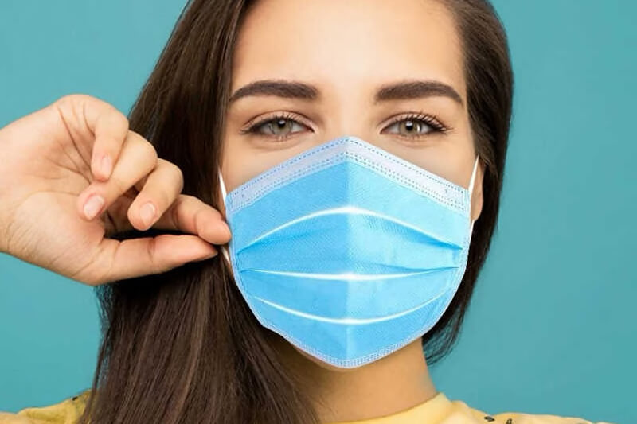
LA PEAU CHANGE….
Notes:
Vous l’avez sans doute remarqué chez vous, vos proches… Avec le port du masque, la peau change. Elle respire moins bien, brille plus chez certains ou est plus sensible et inconfortable chez d’autres. Des imperfections apparaissent, des rougeurs… c’est l’occasion ou jamais d’insister sur l’importance d’un bon nettoyage de peau et de présenter plus en détails certains produits Yon-Ka adaptés.

Slide 8
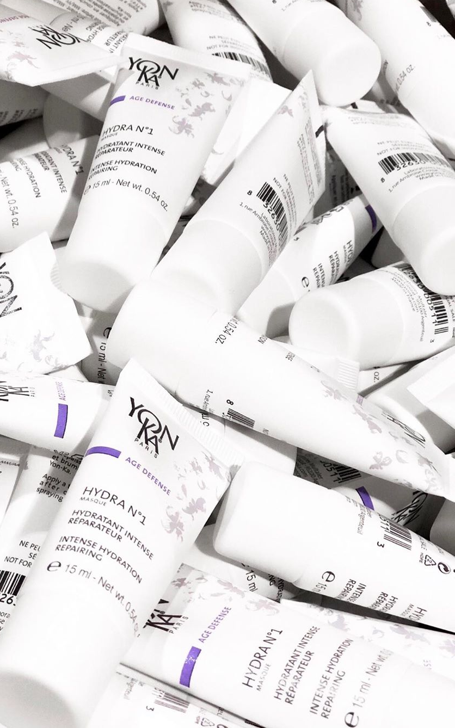
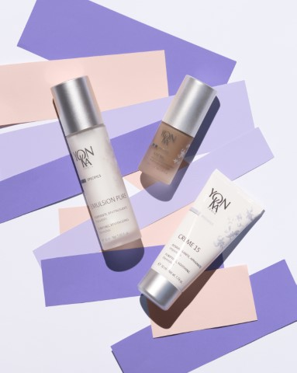
QUELS PRODUITS
CHOISIR ?
Notes:
La deuxième raison est qu’il n’est pas toujours évident de faire son choix parmi tous les produits. Il est intéressant d’analyser les habitudes de la cliente afin de les aider à adopter les gestes adaptés à leur peau (nettoyage du visage au savon sous la douche par exemple ☺) afin de sélectionner pour elle la crème ou le contour des yeux qui lui convient le mieux.

Slide 9
Seulement 8% des femmes utilisent un sérum
1 femme sur 3 n’utilise pas de crème de nuit
60% des femmes
ne connaissent pas
leur type de peau
1 femme de + de 45 ans sur 3 n’utilise pas de crème spécifique pour le regard
LE SAVIEZ-VOUS ?
Notes:
Ces quelques chiffres sont les résultats d’une étude menée par IPSOS Beauty Track France. L’enquête a été réalisée auprès de 3213 femmes françaises âgées de 15 à 75 ans en 2018 et nous prouve à quel point votre expertise et vos conseils peuvent contribuer à améliorer les problématiques de peau de vos clientes.
Ces chiffres illustrent bien que les clientes n’ont pas toutes les connaissances en matière de cosmétique, les gestes essentiels ne sont pas pour toutes acquis par manque de temps ou de connaissance. Votre conseil est donc primordial pour les accompagner, les guider à adopter les bons gestes et les bonnes routines.

Slide 10
LES 3 ETAPES CLES
Notes:
Voici les 3 étapes clés d’un bon diagnostic de peau

Slide 11
AVANT
PENDANT
APRES
Communiquer
Ecouter & échanger
Fidéliser et transformer
Notes:
Avant : je vais communiquer sur mon offre de diagnostic de peau. Je vais planifier mes RDV tout en gardant toujours 10 mn de battement entre chaque diagnostic pour éviter tout retard.
Pendant : je vais accueillir ma cliente comme « une princesse », de façon personnalisée et unique en citant son nom (ce n’est pas une cliente lambda!); je vais lui poser des questions sur ses habitudes de soin du matin au soir, je vais prendre des notes sur ce qui m’interpelle, je vais la féliciter et je vais lui faire une recommandation adaptée.
Après : je vais détailler l’offre que je lui fais, les modalités de livraison des produits, lui proposer de parrainer une amie pour réaliser également un diagnostic, ouvrir la discussion sur les opérations du moment.

Slide 12
PAR QUELS MOYENS COMMUNIQUER ?
Notes:
Tout moyen de communication sur ce nouveau service est intéressant.
Cela peut être par téléphone. Vous avez certainement des relations privilégiées avec certaines de vos clientes. N’hésitez pas à décrocher votre téléphone juste pour prendre de leurs nouvelles et leur proposer ce service. Vous pouvez aussi envoyer un SMS à vos clientes avec un lien pour la prise de RDV.
Entretenir de bonnes relations avec les commerçants de votre quartier constitue un vrai atout. Renseignez-vous également auprès de votre mairie sur les actions mises en place par les commercants.
Publiez cette nouvelle offre sur votre site internet, sur vos pages Facebook et Instagram. Nous vous déconseillons de facturer ce service mais vous pouvez le valoriser à hauteur de 20€ par exemple sur votre carte de soins et l’offrir.

Slide 13
Contenu
*Phrase d’accroche
*Explication de la prestation
*Modalités d’accès
Crello
Canva
Unfold
Pensez a
Notes:
Voici un exemple d’invitation pour un diagnostic personnalisé que vous pourriez publier. Il doit impérativement contenir :
La phrase d’accroche (ici, « Diagnostic personnalisé en 20 mn top chrono »)
L’explication de la prestation (« Retrouvez votre Skin experte pour un diagnostic holistique sur mesure par téléphone ou par visio);
Les modalités d’accès (RDV sur notre site internet ou par téléphone…)
Pensez aux différents plateformes qui vous permettent de réaliser sans frais de jolies mises en page (CANVA, CRELLO, UNFOLD…)

Slide 14
A RETENIR
#1 Soigner le contenu
#2 Véhiculer
votre ADN
dans le message
#3 Communiquer sur tous les réseaux
#4 Prévoir des plages horaires spécifiques et stratégiques
Notes:
Pour résumer cette première partie, pensez bien à :
Soigner le contenu de votre message pour donner envie
Véhiculer l’ADN de votre institut, il a une identité propre, un ton.
Communiquer sur tous les réseaux; ne vous limitez pas
Prévoyez des plages horaires spécifiques et stratégiques (jamais plus de 2h d’affilée pour vous permettre d’envoyer les recommandations le jour même, prévoir 10 mn de battement entre 2 diagnostics, élargir si besoin les appels en soirée et les dimanches).

Slide 15
DEROULE DE L’APPEL
4 ETAPES CLES
Accueil
Diagnostic
Recommandation
Prise de conge
1
2
3
4
Notes:
Regardons en détail les 4 étapes clés du déroulé de l’appel : l’accueil, le diagnostic, la recommandation et la prise de congé.

Slide 16
L’ACCUEIL
Accueil
1
Notes:
J’accueille mon/ma client(e) de manière personnalisée en fonction de :
Si c’est un(e) nouveau (elle) client(e)
Si c’est un/une client(e) déjà existant(e)
Je me présente
Je présente la marque- si il/elle ne connait pas
Je lui explique le déroulement et le but du RDV.
Je finis en lui demandant pourquoi il/elle a souhaité prendre RDV aujourd’hui pour ce coaching et ce qu’il/elle en attend.

Slide 17
LE DIAGNOSTIC
Diagnostic
2
Notes:
Nous allons voir en détail les questions à poser par la suite.
Le plus important est :
D’écouter attentivement les réponses de mon/ma client(e) – ne pas hésiter à prendre des notes
M’intéresser à tout qu’il/elle me dit.
Lui poser des questions pour approfondir ses réponses.

Slide 18
LE DIAGNOSTIC – STEP BY STEP
2
1
PHASE D’APPROFONDISSEMENT
PHASE
DE
DECOUVERTE
Notes:
Il y a 2 grandes phases dans le diagnostic de peau, la phase de découverte et la phase d’approfondissement.

Slide 19
STEP 1
STEP
1
Phase de découverte
Notes:
Pendant la phase de découverte, je vais poser un maximum de questions ouvertes afin de créer un climat d’échange, de partage.
L’objectif étant de glaner un maximum d’informations sans que la cliente ait le sentiment de vivre un interrogatoire.

Slide 20
STEP 1
PHASE DE DECOUVERTE
Ses préférences cosmétiques
Sa routine beauté
360°
Son mode de vie
Ses priorités
Sa peau
Notes:
Cette phase va me permettre de connaitre la routine beauté de mon/ma client(e) le matin et le soir, ses préférences cosmétiques en termes de texture, de parfum, son mode de vie, si elle vit en ville, si elle est fumeuse, si elle dort bien, son type de peau en fonction de ce qu’elle ressent et ses priorités beauté.
A l’issue de cette étape, je dois avoir l’impression d’être entrée dans la salle de bain de mon/ma client(e) et de connaitre toute sa routine.

Slide 21
STEP 1
PHASE DE DECOUVERTE
1. Comment ressentez-vous votre peau aujourd’hui ?
2. Si vous deviez définir votre peau, que diriez-vous ?
3. Quel type de peau pensez-vous avoir ?
Notes:
Voici les questions à poser pour la phase de découverte sur la peau :
1. Comment ressentez-vous votre peau aujourd’hui ?
2. Si vous deviez définir votre peau, que diriez-vous ?
3. Quel type de peau pensez-vous avoir?

Slide 22
STEP 1
PHASE DE DECOUVERTE
4. Quelle est votre routine de soin le matin ? (Nettoyants, lotion, contour, sérum, crème)
5. Quelle est votre routine de soin le soir ?
6. Quelle est votre routine de soin hebdomadaire ?
A quelle fréquence réalisez-vous des gommages et masques ?
Notes:
Puis on s’intéresse à ses habitudes de soin du matin au soir, aux produits qu’elles utilisent :
4. Quelle est votre routine de soin le matin ? (Nettoyants, lotion, contour, sérum, crème)
5. Quelle est votre routine de soin le soir ?
6. Quelle est votre routine de soin hebdomadaire ?
A quelle fréquence réalisez-vous des gommages et masques ?

Slide 23
STEP 1
PHASE DE DECOUVERTE
7. Combien de temps accordez-vous à votre routine de soin au quotidien ?
8. Depuis combien de temps utilisez-vous vos produits ?
Qu’est-ce qui vous satisfait dans ces produits et qu’est-ce qui pourrait être amélioré ?
9. Quel type de texture ou packaging aimez-vous ?
Notes:
Ces questions affinent encore un peu plus les préférences de la cliente :
7. Combien de temps vous accordez-vous au quotidien ?
8. Depuis combien de temps utilisez-vous vos produits ?
Qu’est-ce qui vous satisfait dans ces produits et qu’est-ce qui pourrait être amélioré ?
9. Quel type de texture ou packaging aimez-vous ?

Slide 24
STEP 1
PHASE DE DECOUVERTE
A RETENIR
#1 Avoir l’impression
d’être entré dans
la salle de bain de la cliente
#2 Visualiser
tous les produits qu’elle utilise
#3 Pourquoi, depuis combien de temps, ce qu’elle aime, ce qu’elle n’aime pas
#4 Son mode de vie
#5 Ses attentes
Notes:
Pour résumer, à l’issue de cette étape de découverte, vous devez :
Avoir l’impression d’être entré dans sa salle de bains et visualiser tous les produits qu’elle utilise, savoir ce qu’elle aime, ce qu’elle n’aime pas, le temps dont elle dispose pour sa routine de soin, son mode de vie, ses attentes pour le diagnostic et pour sa peau.

Slide 25
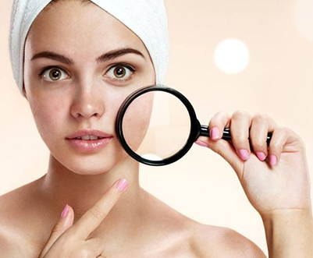
STEP 2
PHASE D’APPROFONDISSEMENT
STEP
2
approfondissement
Notes:
Au cours de cette phase d’approfondissement vous allez poser des questions liées au style de vie de votre cliente ce qui vous permettra ensuite de lui communiquer des astuces beauté et bien-être personnalisées.

Slide 26
STEP 2
PHASE D’APPROFONDISSEMENT
1. Comment définiriez-vous votre alimentation ?
2. Estimez-vous que votre sommeil est satisfaisant ?
3. Vivez-vous une période stressante ?
Notes:
Voici le type de questions non exhaustives que vous pouvez poser :
« Comment définiriez-vous votre alimentation ? »
« Et votre sommeil ? » « Vivez-vous une période particulièrement stressante ? »

Slide 27
STEP 2
PHASE D’APPROFONDISSEMENT
4. Pratiquez-vous une activité sportive ?
5. Fumez-vous ?
6. Souhaitez-vous me fait part d’autres éléments à prendre en compte dans ce coaching personnalisé ?
Notes:
Mais encore si elle ne vous en pas déjà parlé avant :
« Pratiquez-vous une activité sportive ? »
« Fumez-vous ? »
« Souhaitez-vous me faire part d’autres éléments à prendre en compte dans ce coaching personnalisé ? »

Slide 28
STEP 2
PHASE D’APPROFONDISSEMENT
Si vous aviez une baguette magique, que souhaiteriez-vous améliorer ?
Notes:
Pour conclure mon diagnostic, je valide ses priorités avec ma question magique :
« Merci pour toutes ces précieuses informations. J’ai bien pris note de tout ce que vous m’avez dit. Je constate que vous avez déjà de très bonnes habitudes de soin. A présent, j’ai une dernière question à vous poser avant d’échanger à propos de votre recommandation personnalisée : Si j’avais une baguette magique, que souhaiteriez-vous améliorer en priorité ? »

Slide 29
LA RECOMMANDATION
Recommandation
3
Notes:
Dans cette 3ème étape, je reformule sa priorité et je lui présente ma recommandation pour une routine idéale qui lui permettra d’atteindre ses objectifs.
Le but est d’améliorer sa routine déjà existante avec les produits et de lui donner les astuces beauté & bien-être liées à ses attentes.

Slide 30
LA RECOMMANDATION
1. Décrire l’état de peau de la cliente
2. Rebondir sur ses priorités et faire la recommandation en intégrant les produits à sa routine existante
3. Compléter sa routine par des soins en institut
4. Compléter sa routine par des astuces beautés & bien-être
Notes:
Tout d’abord, il est important de toujours féliciter la cliente sur ses bonnes habitudes.
Puis lui expliquer le bienfait de chaque produit conseillé en précisant son utilisation dans sa routine.
Je lui parle également des soins en institut.
A l’issue de ma recommandation, je n’oublie pas de vérifier que j’ai bien répondu aux attentes et aux questions de ma cliente.
Voici un exemple de recommandation : « Comme je vous le disais vous avez déjà de très bonnes habitudes.
En fonction de vos priorités / besoins du moment qui sont [citer ses priorités] vous pouvez optimiser vos résultats en ajoutant :
[NomProduit1] pour apporter [citer les bénéfices du produit] grâce à [citer un ingrédient bénéfique]
[NomProduit2] pour booster [citer une attente de la cliente] grâce à [citer les bénéfices du produit]
[Nom Produit 3] pour améliorer [citer une attente de la cliente] grâce à [citer les bénéfices du produit]
Si je récapitule votre routine dans l’ordre :
Tous les matins, comme vous le faites déjà très bien, continuez votre routine [Nom de son nettoyant, lotion, contour, sérum/booster, crème] en ajoutant [Produits cités ci-dessus]
Tous les soirs, commencez bien par [nom de son nettoyant, lotion, ainsi que les soins adaptés recommandés]
Une à deux fois par semaine, réalisez votre gommage et votre masque qui permettront de renforcer les résultats et l’efficacité de votre routine.
Je vous conseille [Nom du Gommage et du Masque recommandé] à utiliser de telle manière.
Grâce à cette routine quotidienne, vous obtiendrez plus de [citer les priorités de la cliente] ; Résultats que vous pourrez renforcer en réalisant [tel soin] en institut.
Avez-vous des questions concernant cette routine de soins ?
Concernant les astuces beauté et bien-être à appliquer au quotidien, je vous recommande d’essayer dès ce soir [citer les astuces correspondantes aux besoins de la cliente] »

Slide 31
LA PRISE DE CONGE
Prise de conge
4
Notes:
Nous arrivons déjà à la dernière étape, la prise de congé. Il est primordial de soigner ces dernières secondes car c’est la dernière impression que vous allez laisser à votre cliente.
Voici les points à retenir.

Slide 32
LA PRISE DE CONGE
1. Remercier pour l’échange
2. Expliquer l’envoi du mail et contenu – revalider adresse mail
3. Expliquer l’offre et les modalités pour récupérer les produits
Notes:
Je remercie ma cliente pour notre échange et je lui explique qu’elle va recevoir un mail avec sa recommandation personnalisée.
Si besoin je valide l’adresse mail de mon fichier client et j’en profite pour la mettre à jour.
Je lui explique comment acheter les produits et ui présente son offre personalisée.
(-20% observés en moyenne chez les concurrents)

Slide 33
LA PRISE DE CONGE
4. Expliquer que l’on reste à sa disposition pour tout compléments d’informations
5. Proposer la prise de rendez-vous
6. L’inviter à vous suivre sur les réseaux
Notes:
Je lui propose d’anticiper un RDV en institut et lui fait découvrir les opérations commerciales du moment.
Je l’invite à suivre les prochaines offres sur les réseaux sociaux.

Slide 34
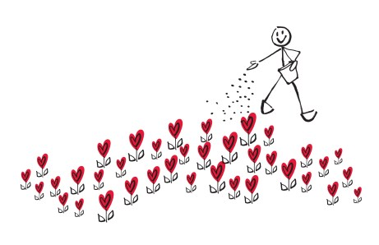
LES 10 REGLES D’OR
D’UN DIAGNOSTIC EXPERT
1
2
3
4
5
connaissance
Ecoute active
Empathie-bienveillance
valoriser
Discours adapte
6
7
8
9
10
personnalisation
Routine optimisée
Proposition globale
Impartialité
S’affranchir
de ses propres freins
Notes:
Pour terminer, voici les 10 règles d’or à retenir pour réussir mon diagnostic :
1. Connaissance : je connais mes produits sur le bout des doigts pour proposer le ou les produits les plus adapté(s) à ma cliente. La connaissance est un élément fondamental car elle véhicule l’expertise de la praticienne et lui permet d’être plus confiante et plus pointue dans sa recommandation
2. Ecoute active : je retiens, je rebondis et je reformule tout ce que ma cliente me dit (télétravail, port du masque, manque de temps, fatigue…) – je n’hésite pas à prendre des notes
3. Empathie bienveillance : je me mets à sa place, je lui fait sentir que je la comprends, je fais preuve d’indulgence, je ne suis pas dans le jugement – elle doit avoir le sentiment d’être reconnu
4. Valoriser : je la félicite sur toutes ses bonnes habitudes
5. Discours adapté : je ne complexifie pas mon discours, j’explique les termes trop scientifiques qu’elle ne comprendrait pas. J’adapte mon discours en fonction du profil de ma cliente (averti ou débutant, sensible au nouveauté, sensible à la sécurité, au prix, l’efficacité….)
6. Personnalisation : la recommandation doit réellement être sur mesure et adaptée aux besoins de ma clientèle. Elle est toujours différente car les préoccupations et modes de vie ne sont pas identiques d’une cliente à l’autre
7. Routine optimisée : même si je décline la routine Yon-ka idéale (du démaquillage aux produits complémentaires), je met en exergue les 2/3 produits indispensables pour une amélioration rapide. Je ne change pas une crème si elle convient à la cliente mais je peux lui recommander un booster si sa peau tire davantage.
8. Proposition globale : j’offre des conseils sur les produits de beauté mais aussi des astuces liées à son mode de vie (alimentation recommandée par rapport à son type de peau par exemple).
9. Impartialité : je ne dénigre pas les produits concurrents qui sont utilisés et je ne me laisse pas influencer par l’impression et l’image que la cliente véhicule
10. S’affranchir de ses propres freins : ne pas voir le conseil comme un acte de vente forcé. La cliente recherche un résultat et des conseils pour l’atteindre. Je suis donc la pour l’accompagner et lui donner toutes les clés pour l’atteindre.
Je ne me mets pas à la place du porte-monnaie de ma cliente, je m’affranchis donc du frein « prix ». Si elle n’achète pas les produits conseillés alors qu’elle en a besoin, elle ira se les procurer ailleurs.
Je m’affranchis également du frein temps. Je prends confiance et je n’ai pas peur de mettre en avant mon expertise et les produits avec lesquels je travaille.
Etre praticienne c’est réaliser des soins mais surtout être capable de proposer une prise en charge globale à 360° qui comprend des soins, des produits, des conseils.. Et ceux peut importe si la cliente achète ou non. L’objectif étant de montrer son professionnalisme et de fidéliser la cliente.
(Se sentir belle contribue à son mieux-être au quotidien. Tout le monde a envie de faire plaisir et de se faire plaisir)

Slide 35
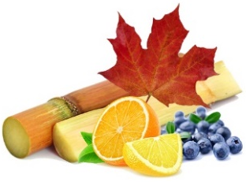
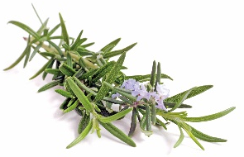
MES ALLIES DU MOMENT
PRENEZ SOIN DE CES ZONES FRAGILES
ALPHA-CONTOUR
NUTRI-CONTOUR
PHYTO-CONTOUR
EXCELLENCE CODE CONTOURS
Soin yeux & lèvres anti-rides rénovateur
Soin yeux & lèvres nutrition et réparation intense
Soin contour des yeux défatiguant
L’anti-âge global yeux & lèvres aux 5 brevets
Notes:
Voici quelques produits sur lesquels nous vous conseillons de mettre l’accent. La peau du contour des yeux est plus fine, celle du contour des lèvres plus fragiles, ces zones méritent une attention particulière. Ces produits peuvent être proposés à toutes celles qui dans leur routine n’utilisent pas de contour des yeux et déplorent des ridules, des cernes, des poches. Il ne faut pas hésiter à donner également des astuces d’application.
La peau du contour des yeux est plus fine, celle du contour des lèvres plus fragiles, ces zones méritent une attention particulière.
Anti-rides avec ALPHA-CONTOUR
Nourrissant et réconfortant en plein hiver avec NUTRI-CONTOUR
Anti-poches anti-cernes avec PHYTO-CONTOUR
Et une action anti-âge global avec EXCELLENCE CODE-CONTOURS.

Slide 36
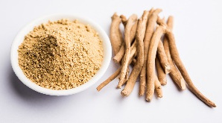
MES ALLIES DU MOMENT
Stop aux lumières bleues !
GOMMAGE YON-KA
NUDE PERFECT FLUIDE
Une peau parfaite, naturellement
Notes:
Nous passons de plus de plus de temps sur les écrans, sommes très souvent en ville cernés de pollution, c’est le moment où jamais de leur recommander le nouveau NUDE PERFECT pour son action anti-lumière bleue..
Idéal avec son effet peau parfaite .

Slide 37
MES ALLIES DU MOMENT
Stop aux lumières bleues ET A LA POLLUTION !
NUDE PERFECT FLUIDE
Une peau parfaite, naturellement
Notes:
Nous passons de plus de plus de temps sur les écrans, sommes très souvent en ville cernés de pollution, c’est le moment où jamais de leur recommander le nouveau NUDE PERFECT pour son action anti-lumière bleue..
Idéal avec son effet peau parfaite .

Slide 38
MES ALLIES DU MOMENT
BOOSTEZ L’EFFICACITE DE VOS CREMES !
GOMMAGE YON-KA
NUDE PERFECT FLUIDE
Une peau parfaite, naturellement
Notes:
Ce gommage a la particularité de s’appliquer sur les zones fragiles du contour des lèvres et des yeux. Doux, sans particules et enrichi en gomme de caroube, il retire toutes les cellules mortes à la surface de la peau pour renforcer l’efficacité de sa routine quotidienne.

Slide 39
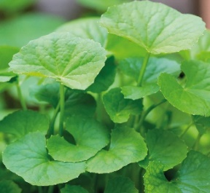
MES ALLIES DU MOMENT
j’ai besoin de calme et ma peau aussi !
SENSITIVE CREME PEAUX SENSIBLES
SENSITIVE CREME ANTI-ROUGEURS
SENSITIVE CREME MASQUE
Traitement de fond pour les peaux sensibles et réactives
L’extincteur des peaux à rougeurs
Masque effet pansement apaisant et calmant
Notes:
De plus en plus de clientes se plaignent d’avoir la peau sensible: la gamme SENSITIVE est une superbe alliée apaisante si elles se plaignent des rougeurs, d’inconfort, de démangeaisons.

Slide 40
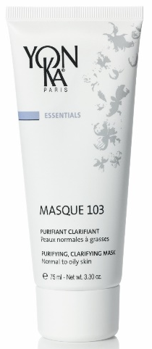
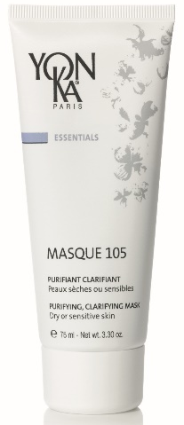
MES ALLIES DU MOMENT
Dites adieu aux imperfections!
CREME 15
JUVENIL
EMULSION PURE
MASQUE 103/105
Crème de soin localisée assainissante et apaisante
Solution assainissante et apaisante
Lotion SOS purifiante aux 5 huiles essentielles
MASQUE 103 purifiant-clarifiant pour les peaux normales à grasses
MASQUE 105 purifiant-apaisant pour les peaux sèches à sensibles
Notes:
Quelque soit notre âge et notre type de peau, nous sommes tous confrontés à des petits et gros boutons. Parce que la peau est asphyxiée, proposer un nettoyage en profondeur et nos produits spécifiques pour retrouver une peau saine et purifiée.

Slide 41
KIT DE FORMATION DU DIAGNOSTIC
Notes:
Pour terminer, vous trouverez le kit de formation que nous mettons à votre disposition à l’issue de cette formation.

Slide 42
EXEMPLE DE COMMUNICATION
Notes:
Un modèle personnalisé de communication réalisé sur le site CANVA.

Slide 43
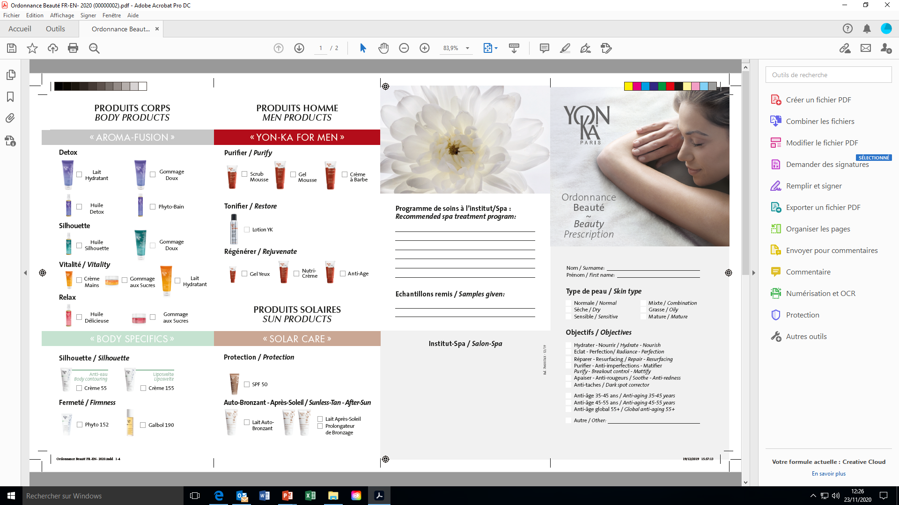
ORDONNANCE BEAUTE
Notes:
Nous vous recommandons d’utiliser cet outil déjà existant qui vous permet de balayer pendant votre diagnostic toute l’offre produit.

Slide 44
SCRIPT DU DIAGNOSTIC
Notes:
Vous retrouverez également le script que nous vous proposons comme support de vos appels avec les différentes étapes du diagnostic et les questions à poser.

Slide 45
LES ASTUCES BEAUTES & BIEN-ETRE
 | Pour les peaux grasses | Pour les peaux sèches | Pour les peaux sensibles | Pour les peaux matures
 | Privilégier les aliments riche en vit B (légumes secs, verts, graines…) | Privilégier les aliments riches en huiles végétales, oléagineux, avocats, poisson gras | Privilégier les acides gras essentiels et verser 2 cuillères à soupe d’huile de colza ou noix dans vos plats au quotidien, saumon, sardines maquereaux, avocat, oléagineux… | Privilégier les aliments riches en acides gras essentiels (oléagineux, poisson…) , fruits et légumes anti-oxydants (framboise, thé vert…)
 | Eviter alcool, sucres raffinés |  | Penser à bien s’hydrater et ne pas utiliser trop de produits. | Tester des compléments alimentaires à base de collagène marin, acide hyaluronique, acide folique (active renouvellement cellulaire), coenzyme Q10 (apporte énergie aux cellules), zinc (lutte contre stress oxydatif)
 | Boire des tisanes à la bardane |  | Eviter l’alcool et les plats épicés
 | Faites un bain de vapeur avec huiles essentielles arbre à thé | Eviter l’eau du robinet et sécher la peau par tamponnements | Eviter l’eau du robinet, les cotons et privilégier des lingettes lavables | Pratiquer des activités relaxantes (yoga, sophro…)
 | Ne pas décaper sa peau | Eviter les lieux surchauffés et fuir la pollution | Contrôler l’humidité de l’air, fuir la pollution et les changements brutaux de températures. | Faire de l’auto-massage et de la gym faciale
 | Avoir une hygiène irréprochable (mains, ongles, téléphone, pinceaux de maquillage, draps…) | Opter pour le layering | Utiliser une protection solaire | Eviter les régimes yoyo
 |  | Eviter le maquillage, privilégier quelques gouttes de fond de teint mélangées à la crème |  | Conserver un mode de vie sain, faire du sport
 |  | Ajouter des gouttes d’huile d’Argan dans votre bain
IN
OUT
Notes:
Vous trouverez les astuces beauté et bien-être IN (ce qui rentre à l’intérieur du corps, ce que nous devons manger par exemple) et OUT (ce que nous pouvons faire à l’extérieur) pour compléter votre diagnostic.

Slide 46
LES ASTUCES BEAUTES & BIEN-ETRE
 | Pour les peaux en manque d’éclat | Pour les peaux présentant des taches pigmentaires | Pour les peaux déshydratées | Pour les contours des yeux et des lèvres
 | Privilégier une alimentation équilibrée riche en vitamine C, faire une cure détox à base de radis noir/ artichaut, boire du thé vert et un verre de jus de citron tous les matins | Opter pour une alimentation riche en anti-oxydant | Privilégier la pastèque, pamplemousse, orange, concombre, courgette, tomate… + acides gras tels que les huiles d’olive et de colza, les oléagineux ou encore les poissons gras tels que la sardine et le maquereau
 |  |  | Boire 1,5l d’eau en petites gorgées, ne pas attendre d’avoir soif pour boire, et privilégier les boissons chaudes quand il fait chaud. L’eau de coco est très hydratante, peu calorique et absorbée rapidement par nos cellules
 | Avoir un sommeil réparateur (lorsque l’on est fatigué, l’organisme apporte les nutriments nécessaires à nos organes vitaux au détriment de la peau) | Utiliser un SPF au quotidien et porter un chapeau | Mélanger son sérum hydratant avec son fond de teint | Utiliser des produits spécifiques car la peau est plus fine et plus fragile. Ne pas hésiter à mettre les contours des yeux au réfrigérateur
 | Attention à la pollution et aux écrans (la lumière bleue pénètre jusqu’au derme et réduit la capacité de nos cellules à se régénérer) | Appliquer un coton de jus de citron, de d’écorce de bouleau blanc ou de persil sur vos taches brunes | Compléter sa routine de masque et faire une cure de sérum hydratant | Pratiquer l’auto-massage et le yoga des yeux
 | Faire du sport pour éliminer les toxines | Etre patiente, attendre 2 à 3 mois avant de voir les taches s’atténuer | Eviter la climatisation | Avoir un sommeil réparateur
 | Massage tonique du visage qui va réactiver la micro circulation, oxygéner et drainer |  |  | Porter des lunettes de soleil
 | Aller au hammam ou faire un bain de vapeur avec quelques gouttes d’huile essentielle de pamplemousse |  |  | Utiliser des sachets de thés froids ou cuillères sous les yeux pour décongestionner le regard
IN
OUT

Slide 47
EXEMPLE DE MAIL DE
REMERCIEMENT & RECOMMANDATION
Notes:
Enfin, vous trouverez cet exemple de mail de remerciement et de recommandation à envoyer à votre cliente dans les quelques heures qui suivent votre échange.

Slide 48
A VOUS DE JOUER
SKIN EXPERTE
EXPERTE YON-KA
UN BOULEVARD S’OFFRE A VOUS
Notes:
Vous avez désormais toutes les clés en main pour réaliser un diagnostic de peau expert et personnalisé, au téléphone, par visio conférence ou même en tête-à-tête. Nous sommes à vos côtés si besoin de tout complément d’information ou d’accompagnement.

Slide 49
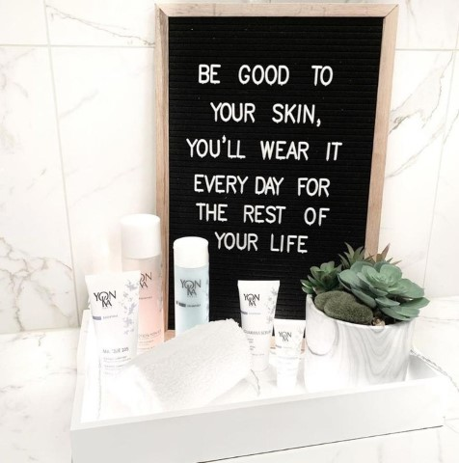
UNE PETITE PHRASE DE FIN …..
Mantra yon-ka
Notes:
Cette formation se termine sur cette petite citation que nous aimons associer à l’idée d’un MANTRA YONKA et qui signifie en français : « Prenez soin de votre peau car vous la porterez jusqu’à la fin de votre vie ☺ »

Slide 50
MERCI POUR VOTRE ATTENTION
Notes:
Un grand merci pour votre attention et votre participation. N’hésitez pas à poser vos questions et à nous faire part de vos retour. Nous vous souhaitons beaucoup de réussite. A très bientôt

